Slide 1



TIẾT 1 CHỦ ĐỀ 2

Slide 2


ÂM NHẠC
KHỞI ĐỘNG

Slide 3





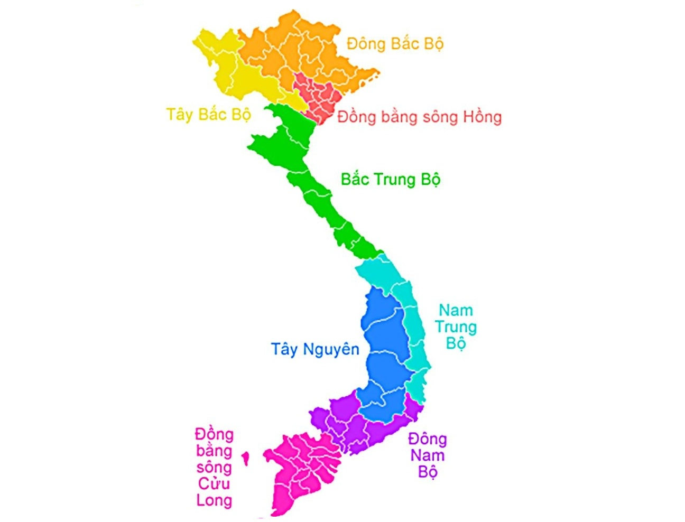
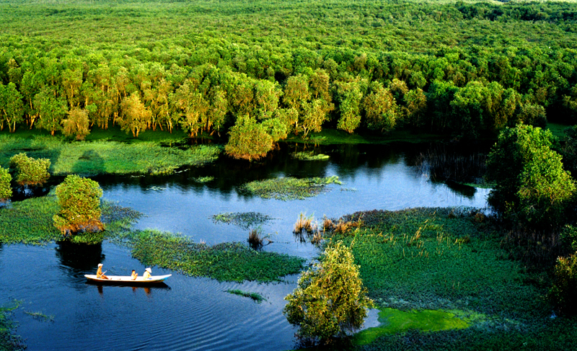







Cảnh đẹp Việt nam

Slide 4

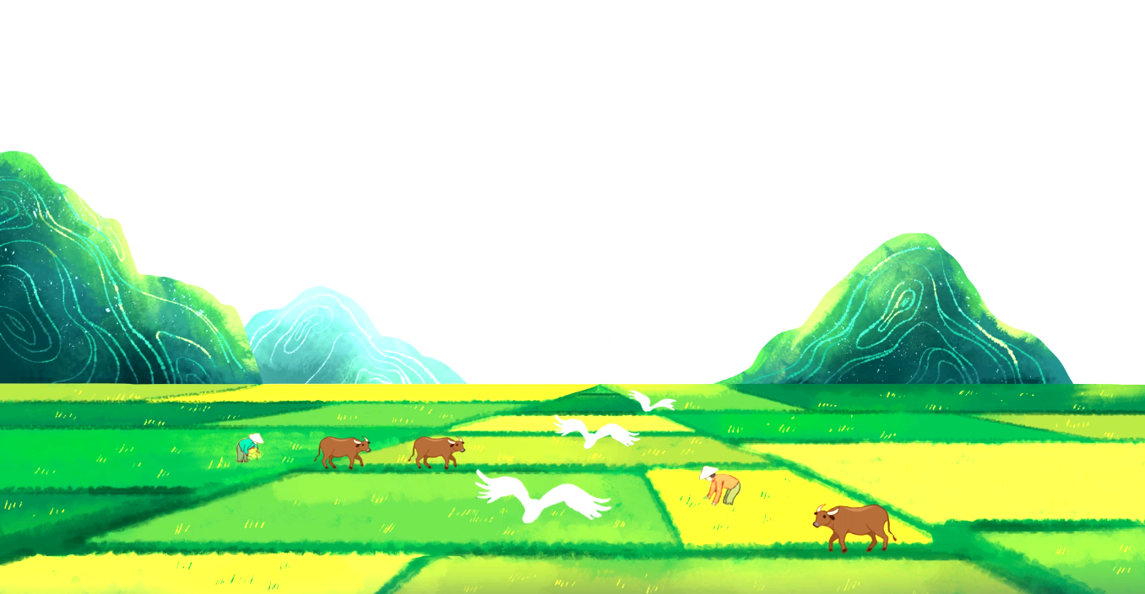
Tiết 5
Học hát:
TỔ QUỐC TA
Vận dụng sáng tạo:
CAO – THẤP

Slide 5
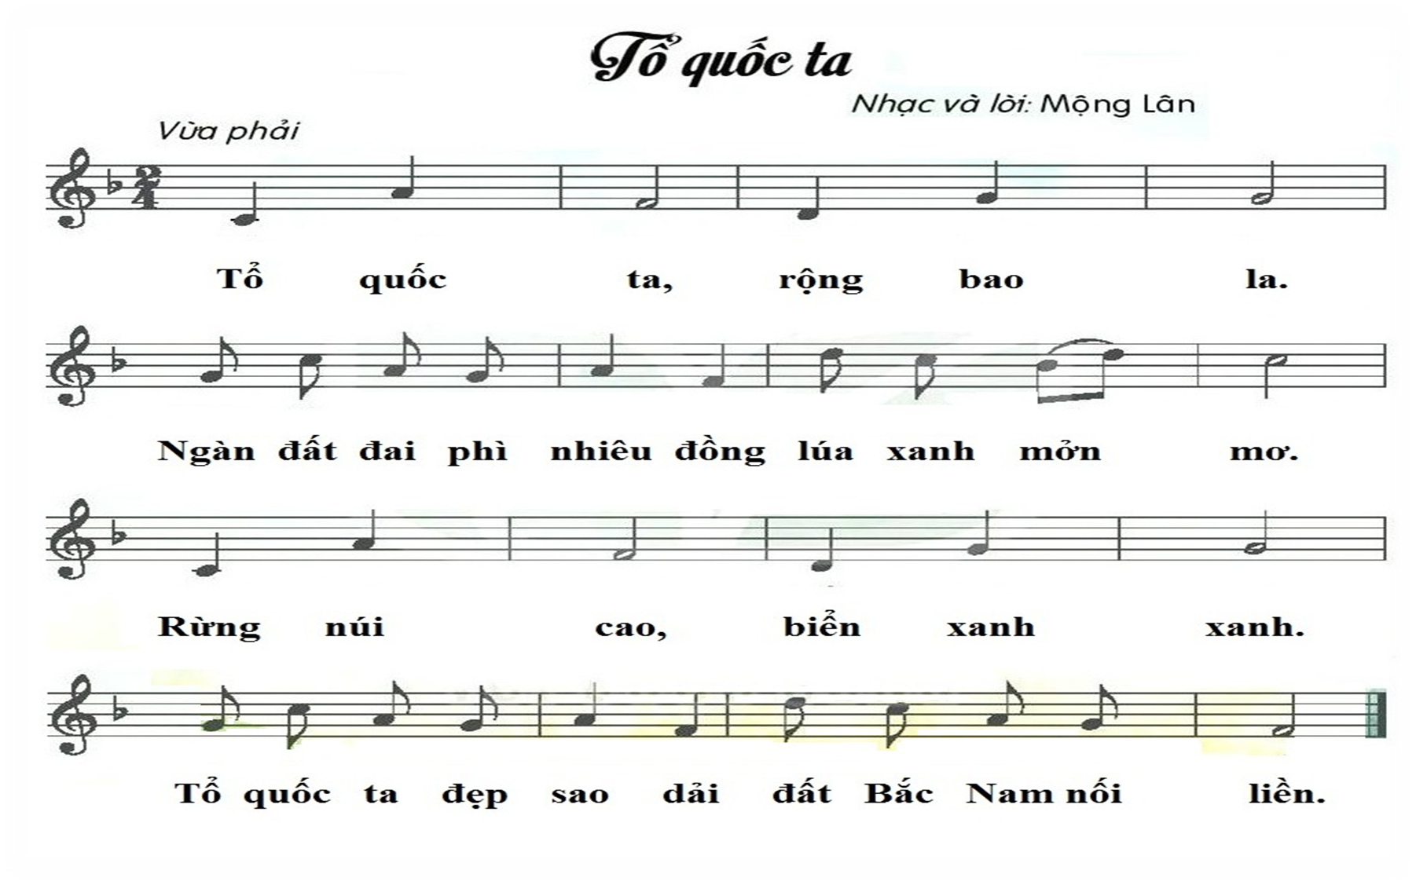
Nghe giai điệu

Slide 6
ĐỌC LỜI CA
TỔ QUỐC TA
Mộng Lân
Tổ quốc ta, rộng bao la.
Ngàn đất đai phì nhiêu đồng lúa xanh mởn mơ.
Rừng núi cao, biển xanh xanh.
Tổ quốc ta đẹp sao dải đất Bắc Nam nối liền.

Slide 7

TỔ QUỐC TA
Tổ quốc ta, rộng bao la.

Slide 8
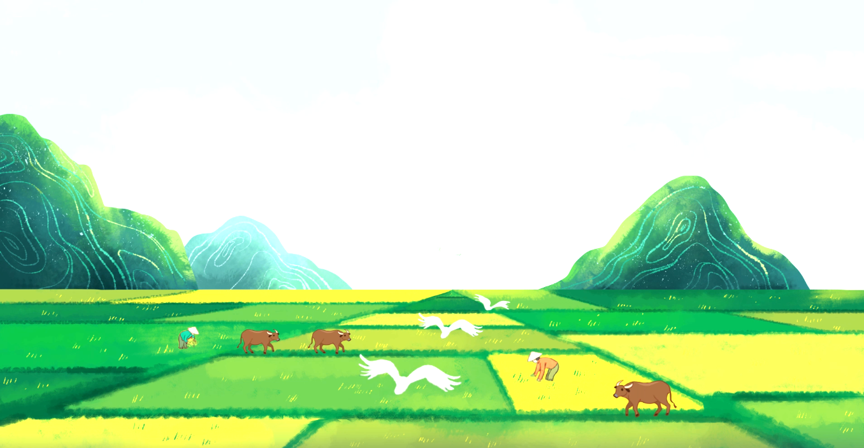
TỔ QUỐC TA
Ngàn đất đai phì nhiêu đồng lúa xanh mởn mơ.

Slide 9

TỔ QUỐC TA
Rừng núi cao, biển xanh xanh.

Slide 10

TỔ QUỐC TA
Tổ quốc ta đẹp sao dải đất Bắc Nam nối liền.

Slide 11
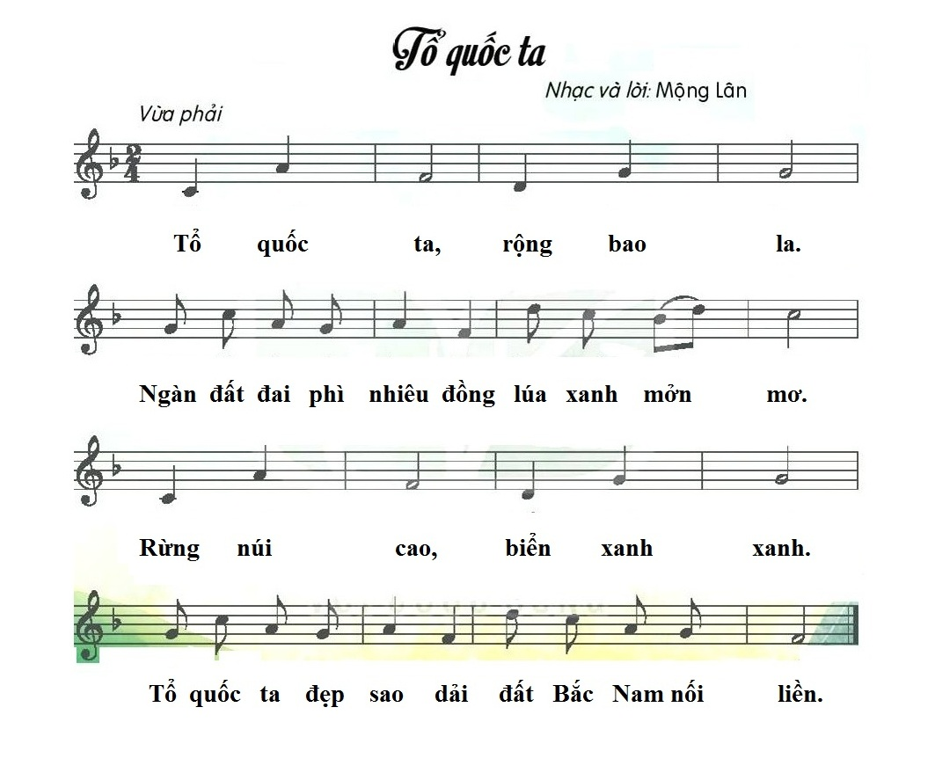

TỔ QUỐC TA
Mộng Lân
TẬP HÁT TỪNG CÂU
Câu 1

Slide 12
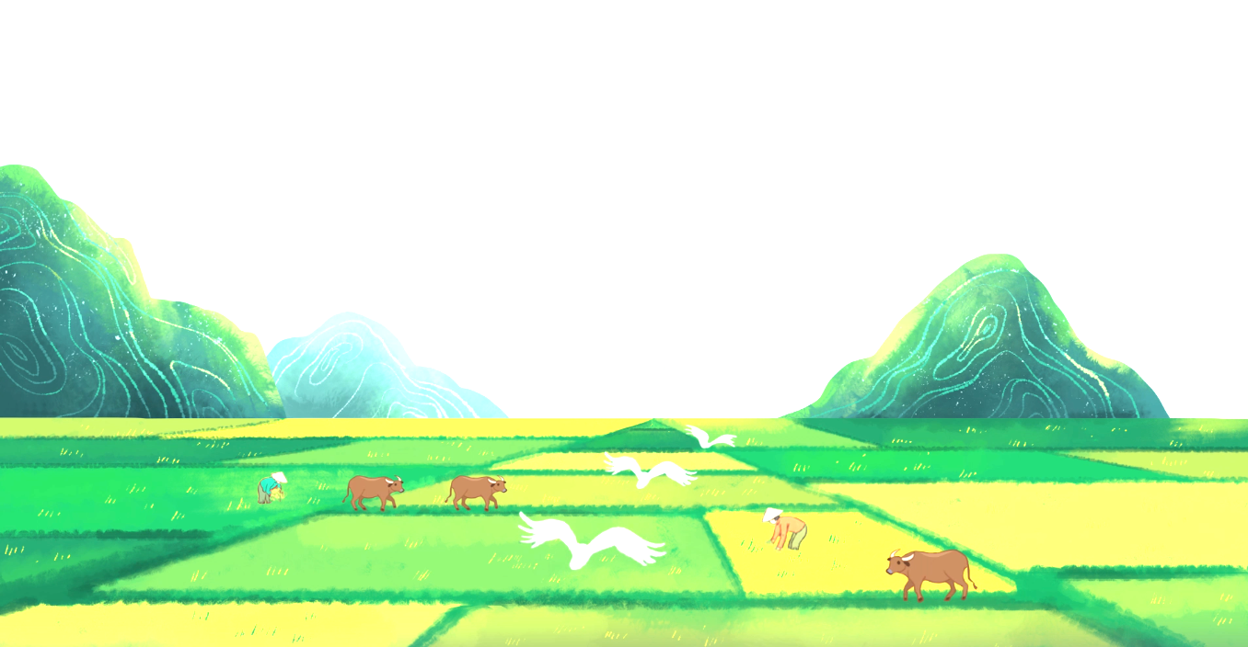
TỔ QUỐC TA
Mộng Lân
TẬP HÁT TỪNG CÂU
Câu 2

Slide 13
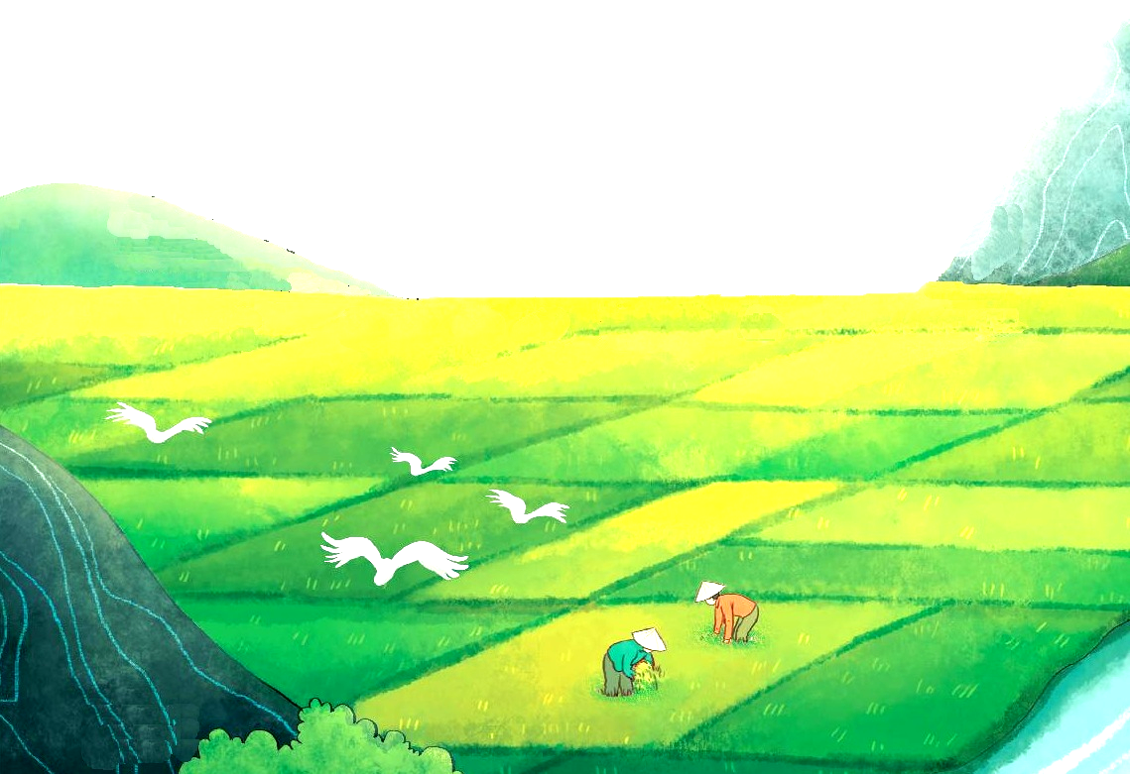

TỔ QUỐC TA
Mộng Lân
Câu 1 + 2

Slide 14

TỔ QUỐC TA
Mộng Lân
TẬP HÁT TỪNG CÂU
Câu 3

Slide 15
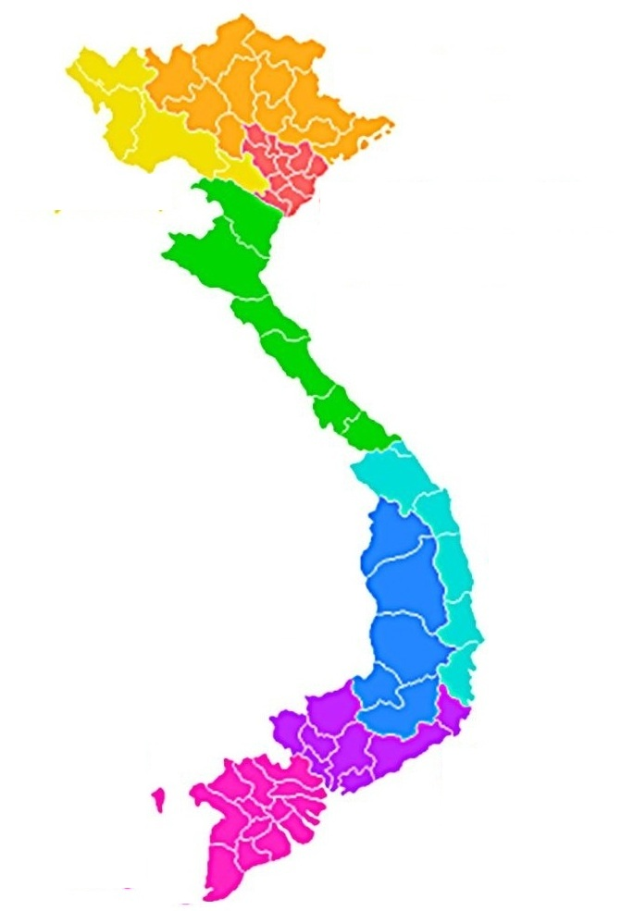
TỔ QUỐC TA
Mộng Lân
TẬP HÁT TỪNG CÂU
Câu 4

Slide 16

TỔ QUỐC TA
Mộng Lân
Câu 3 + 4

Slide 17
Cả bài

Slide 18
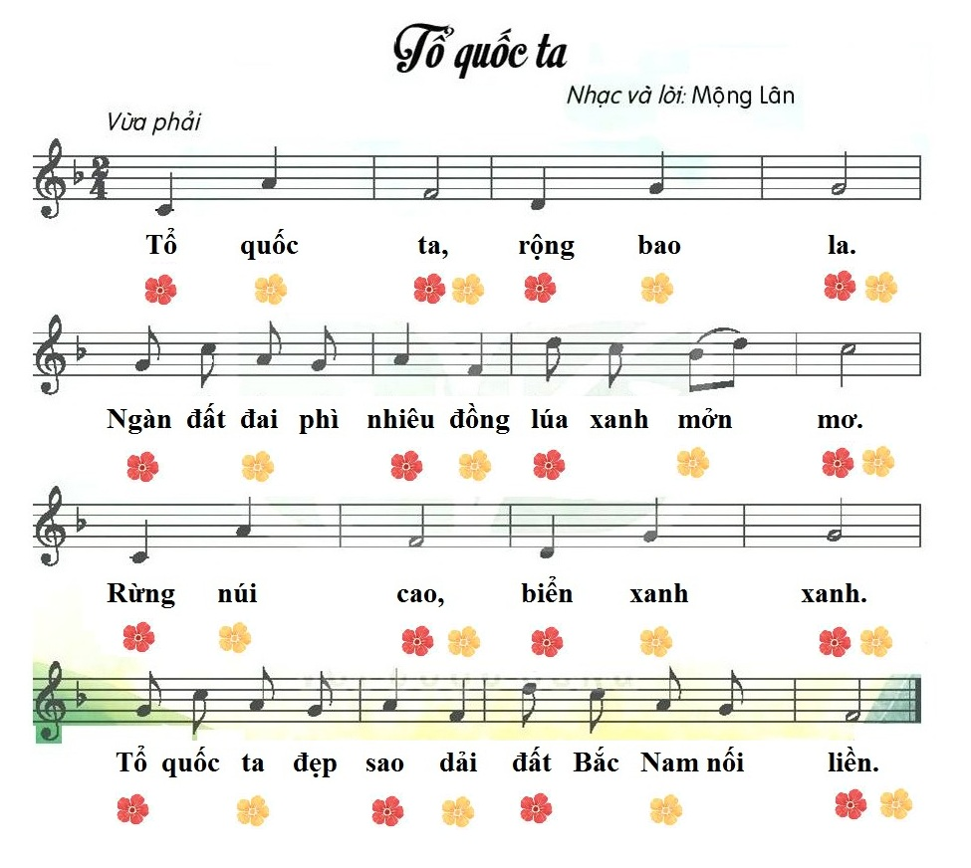
Phách

Slide 19


Vận dụng sáng tạo:
CAO – THẤP
La la la
La la la

Slide 20
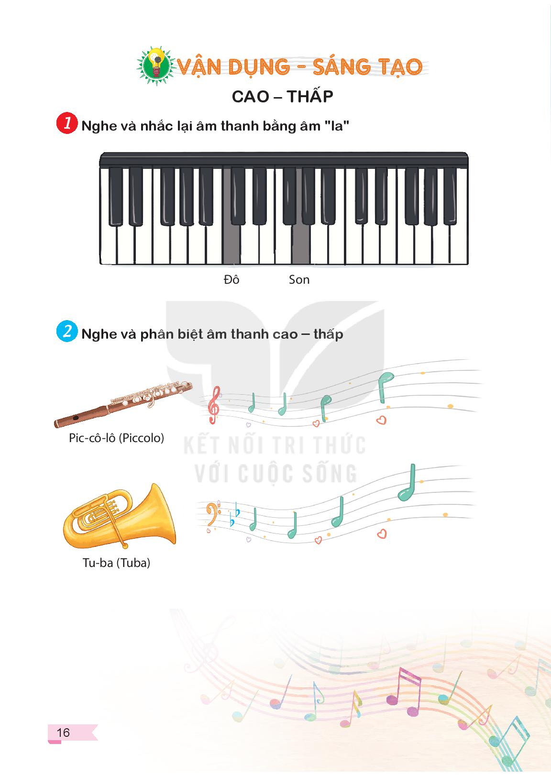
CAO – THẤP
Nghe và nhận biết âm thanh cao – thấp

Slide 21

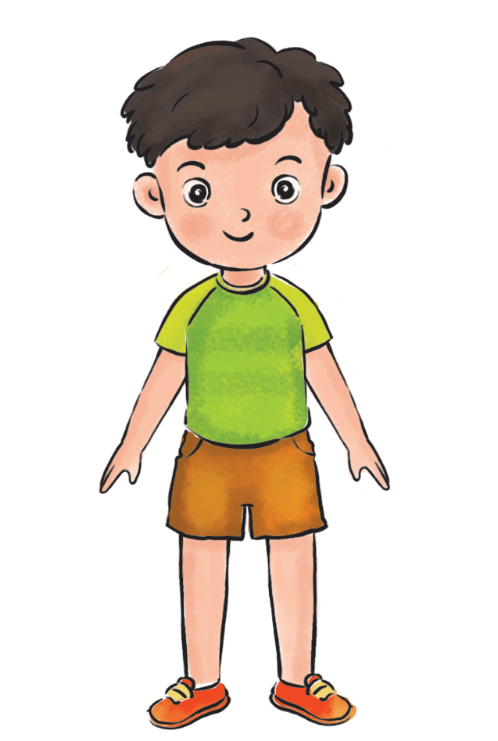
CAO – THẤP
Nghe và vận động âm thanh cao – thấp
Cao
Thấp

